Slide 1
RYBY (Osteichthyes)
Třída:
Martina Drozdová

Slide 2
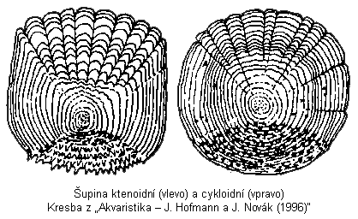
Charakteristika:
nejpočetnější obratlovci (cca 24 000 druhů)
velikost : 8 mm – 12 m
1. Povrch – kostěné šupiny (vyrůstající ze škáry)
cykloidní šupiny (kapři)
ktenoidní šupiny (okouni
ganoidní šupiny (jeseteři)
kůže – hladká, slizká, chromatofory (pig. buňky)

Slide 3
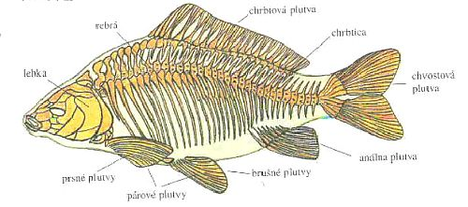
2. Kosterní soustava - kosti převládají nad chrupavkami
– lebka tvořena velkým množstvím drobných kostí
páteř – amficélní obratle (nediferencované), zbytky chordy
– žebra
končetiny – ploutve, vyztuženy paprsky (ostny)
– 2 prsní, 2 břišní, 1 hřbetní, 1 řitní a 1 ocasní
– ocasní ploutev: a) heterocerkní
b) homocerkní
c) dificerkní
3. Svalová soustava – velký boční sval, svaly párových končetin

Slide 4
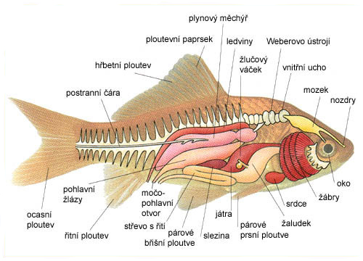
4. Trávicí soustava – drobné zuby
– požerákové zuby
– hltan, jícen, žaludek
– pylorické výběžky (trávicí enzym)
– játra, žlučník a slezina ústí do střeva.
5. Dýchací soustava – 4 páry žáber
– kostěné žaberní oblouky
– žaberní dutina,
– žaberní lupínky,
– skřele
– plynový měchýř

Slide 5
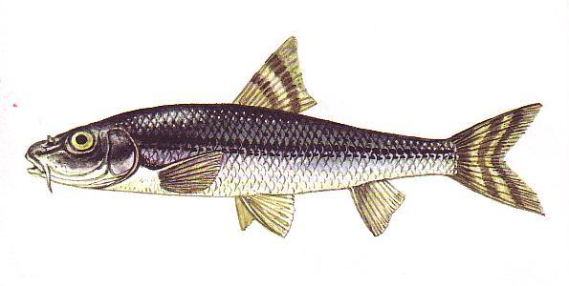
6. Cévní soustava – venózní srdce
7. Vylučovací soustava – metanefridie, vylučují amoniak
8. Nervová soustava – dominantní střední mozek, mícha je větší než mozek
9. Smyslová soustava – zrak (zaostřen na blízko) AKOMODACE
– čich (slepé nozdry)
– proudový orgán (postranní čára)
– hmat
– chuť
– sluch (statoakustický osrgán)

Slide 6
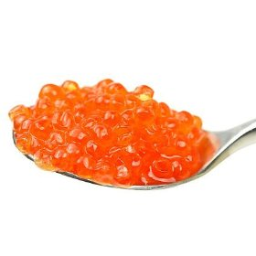
10. Rozmnožovací soustava – gonochoristé
– párové pohlavní orgány
– vnější oplození
– jikry a mlíčí
– plůdek, potěr
11. Biotopy (dle vodního prostředí) – sladkovodní
– mořské
– tažné (anadromní, katadromní)
– polotažné

Slide 7
Systém:
podtřída: Paprskoploutvé ryby
nadřád: Chrupavčití
řád: Jeseteři
nadřád: Kostnatí
čeleď: Lososovití
čeleď: Štikovití
čeleď: Kaprovití
čeleď: Okounovití
čeleď: Platýsovití
podtřída: Nozdratí
nadřád: Lalokoploutví
nadřád: Dvojdyšní

Slide 8
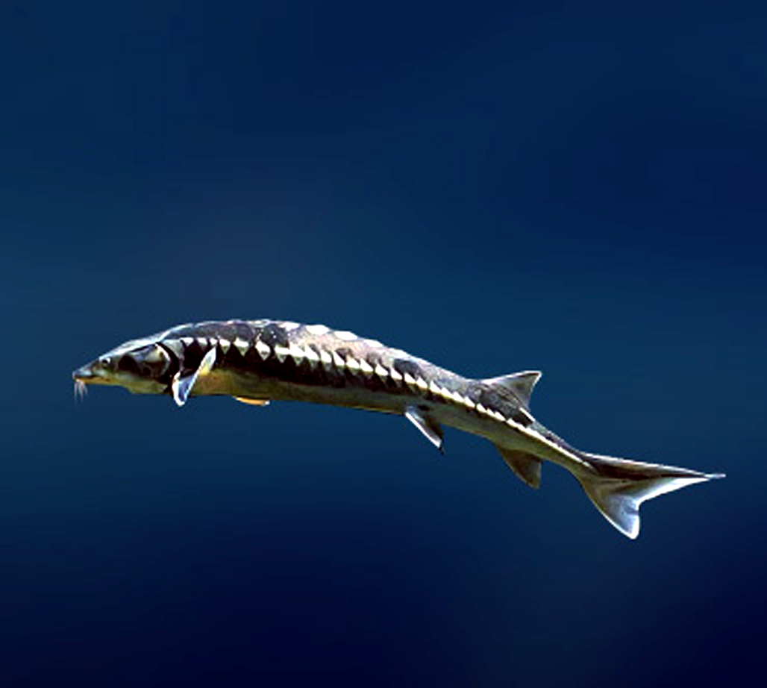
Řád: Jeseteři Jeseter velký

Slide 9
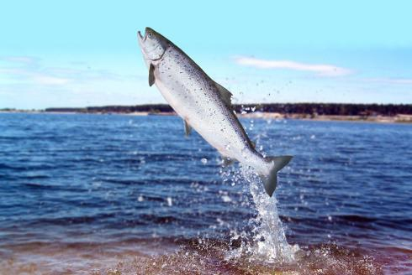
Čeleď: Lososovití Losos obecný

Slide 10
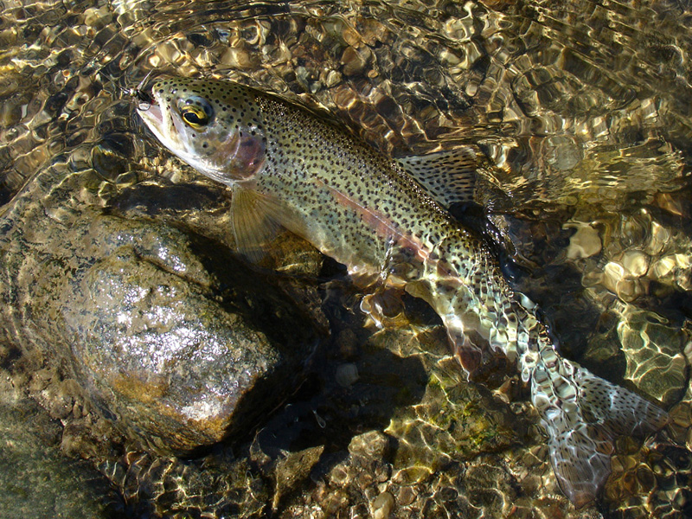
Čeleď: Lososovití Pstruh obecný

Slide 11
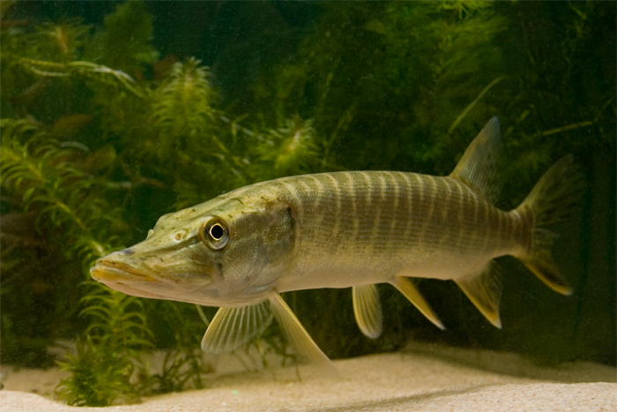
Čeleď: Štikovití Štika obecná

Slide 12
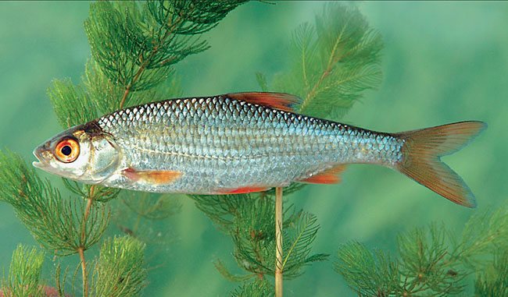
Čeleď: Kaprovití Plotice obecná

Slide 13
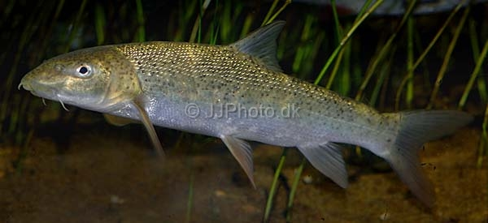
Čeleď: Kaprovití Parma obecná

Slide 14
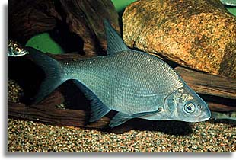
Čeleď: Kaprovití Cejn velký

Slide 15
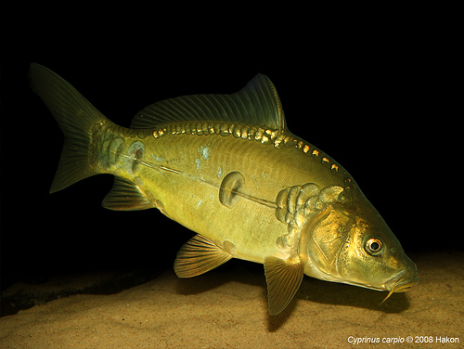
Čeleď: Kaprovití Kapr obecný

Slide 16
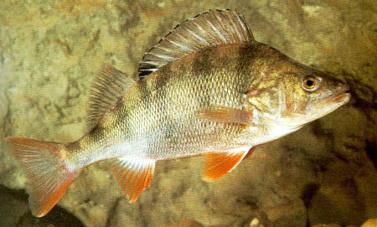
Čeleď: Okounovití Okoun říční

Slide 17
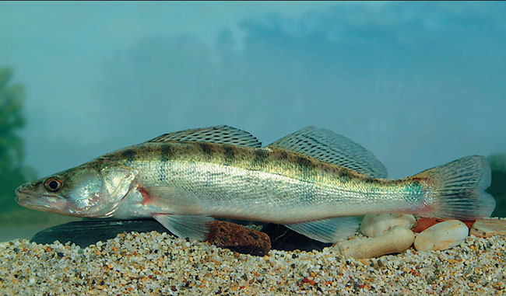
Čeleď Okounovití Candát obecný

Slide 18
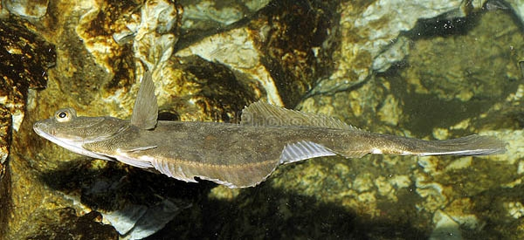
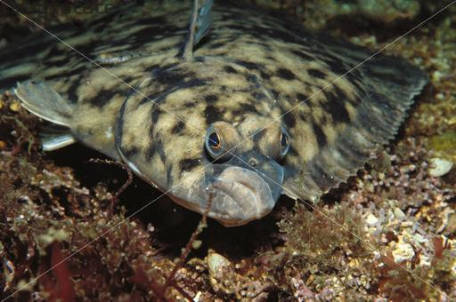
Čeleď: Platýsovití Platýs malý

Slide 19
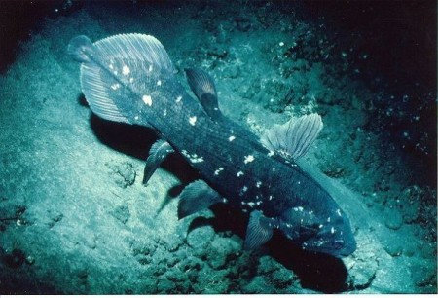
Nadřád: Lalokoploutví Latimérie podivná

Slide 20
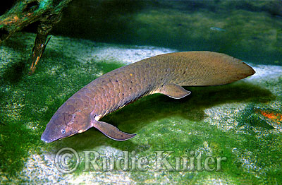
Čeleď: Dvojdyšní Bahník australský

Slide 21
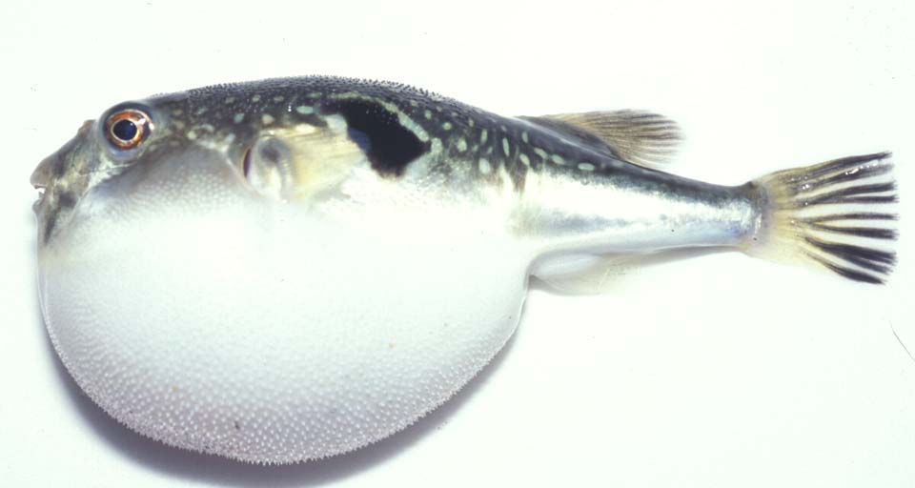
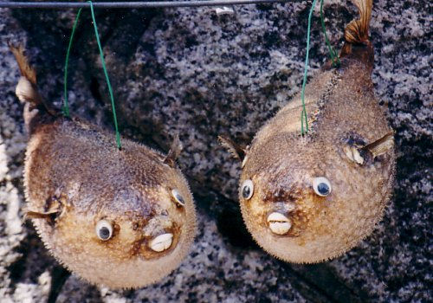
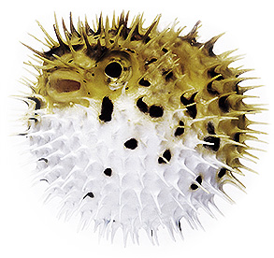
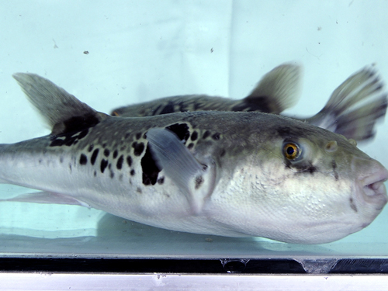
Jedovaté ryby: Čtverzubec fugu

Slide 22
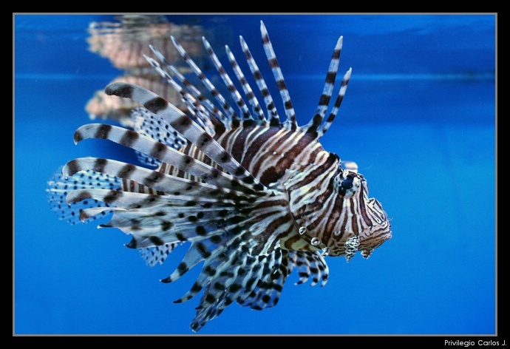
Jedovaté ryby: Perutýn ohnivý

Slide 23
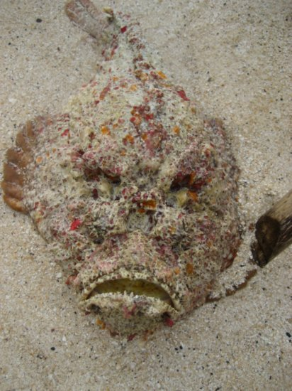
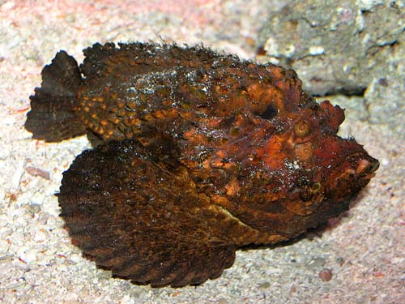
Jedovaté ryby: Odranec pravý

Slide 24
Zdroje:
Jelínek, J., Zicháček, V. Biologie pro gymnázia. Olomouc: Olomouc, s.r.o.,
2007, ISBN 978-80-7183-213-4.
Chinery, M. Flóra a fauny Evropy. Praha: Slovnart, 2002, ISBN 80-7209-367-3
kolektiv, Odmaturuj z biologie. Brno: Didaktis spol. s.r.o., 2003, ISBN 80-
86285-67-7
http://www.oceanwideimages.com/categories.asp?cID=208
http://www.jjphoto.dk/fish_archive/saltwater/platichthys_flesus.htm
http://akvapedie.cz/odranec-pravy_synanceia-verrucosa/
http://cryptozoologie.xf.cz/5_more/latimerie.htm
http://www.fotokatalog.cz/galerie.php?kategorie=13&detail=1629&start=180&sea=Les&kat=&ser=&uzi=
http://japonsko.hu.cz/novy/smrtici-puvab-fugu
http://bioinformatica.upf.edu/2007/projectes07/C.6/index.html
http://www.mujlov.cz/atlasryb.php?ryba=3&name=Cand%C3%A1t+obecn%C3%BD
http://www.orso.cz/dvorak/okoun.html
http://cs.wikipedia.org/wiki/Jeseter_velk%C3%BD
http://abc.blesk.cz/clanek/priroda/10142/lososi-se-vraceji-do-cech.html
http://www.erybarna.cz/data/z_2724_m.jpg
http://www.mrybar.mstu.cz/obrazky/anat_ryby_1.jpg
http://www.oskole.sk/images/kostra%20kapra.jpg
http://betta.wz.cz/img/adds/supiny_nakres.gif
http://www.natuurfotografen.org/forum/viewtopic.php?f=4&t=11578

Slide 25
OBOJŽIVELNÍCI (Amphibia)
Třída:

Slide 26
Charkteristika:
studenokrevní
první čtyřnožci
velikost od pár mm – 1,5 m
cca 5 700 druhů (z obratlovců nejvíce ohroženi)
larva žije ve vodě a dospělec na souši blízko vody
3 tělní typy: a) čolkovitý typ
b) žabí typ
c) červorovitý typ

Slide 27
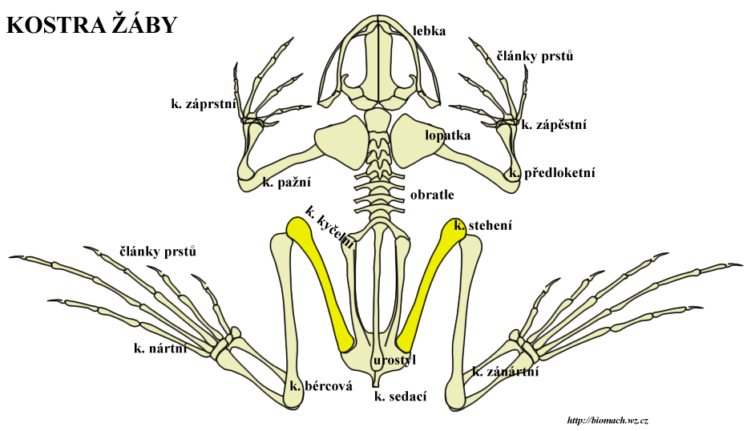
2. Povrch – tenká, prokrvená kůže
– žlázy (hlenové, jedové)
3. Kosterní soustava – kostěná kostra
– diferencované obratle
3 typy obratlů: a) Procélní (ocasatí)
b) Opistocelní (žáby)
c) Amficélní (červoři)
hrudní koš – žáby: nemají žebra, mají hrudní kost
– ocasatí: mají žebra, nemají hrudní k.
urostyl – jen u žab
lebka – sluchová kůstka
končetiny – 4 a 5 prsté končetiny

Slide 28
4. Trávicí soustava – ústní dutina (zuby, jazyk)
– slinivka břišní, játra+žlučník
– střevo ústí do kloaky
5. Cévní soustava – srdce (2 síně, 1 komora)
– plicní a tělní oběh
6. Dýchací soustava – plíce (nemají dýchací svaly)
– dýchání přes kůži a přes žábra
7. Vylučovací soustava – opistonefros (párové ledviny)
– močovody (Wolffovy chodby)
– močový měchýř
8. Nervová soustava – centrum ve středním mozku
– mozeček míň vyvinutý

Slide 29
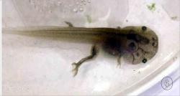
9. Smyslová soustava – zrak (3 víčka)
– oči slouží k polykání
– střední ucho (bubínek, kůstka)
– postranní čára u pulců
10. Rozmnožovací soustava – nepřímý vývoj (pulci)
– vnější oplození (žáby)
– vnitřní oplození (ocasatí)
– vnitřní kopulační orgán (červ.)
– vývoj předních a poté zadních končetin (ocasatí)
– vývoj zadních a poté předních končetin (žáby)

Slide 30
Systém:
podtřída: Ocasatí
řád: Mloci
podtřída: Beznozí
řád: Červoři
podtřída: Bezocasí
řád: Žáby

Slide 31
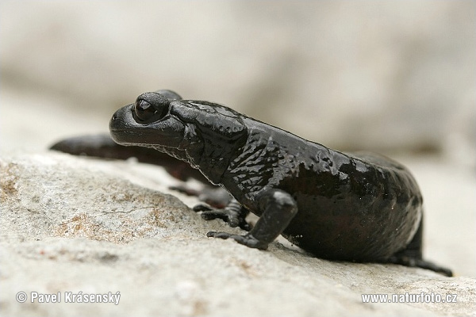
Řád: Mloci Mlok černý

Slide 32
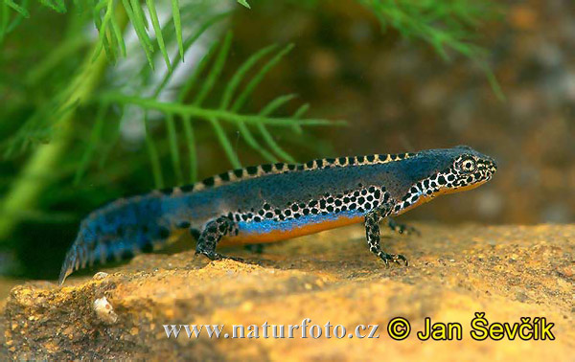
Řád: Mloci Čolek horský

Slide 33
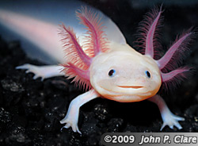
Řád: Mloci Axolotl mexický

Slide 34
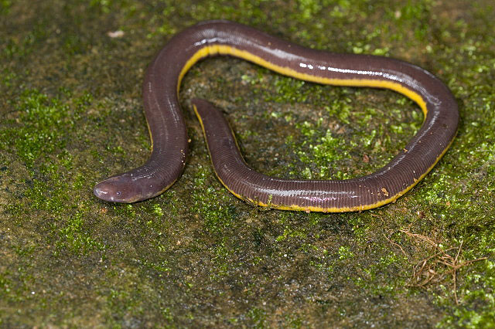
Řád: Červoři Červor vodní

Slide 35
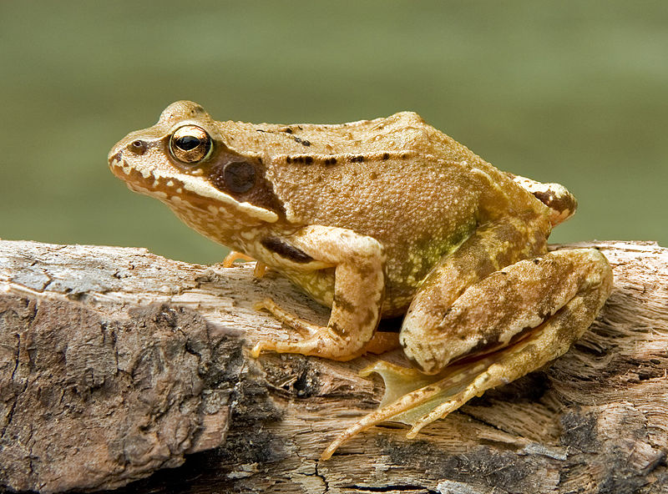
Řád: Žáby Skokan hnědý

Slide 36
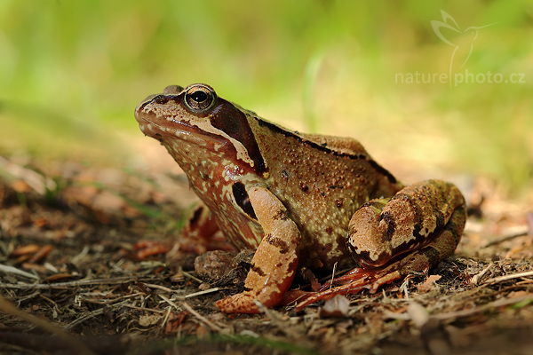
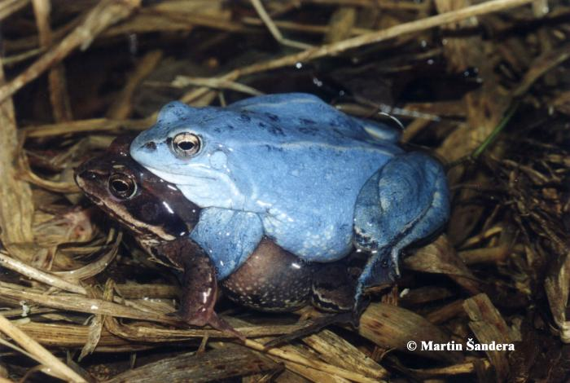
Řád: Žáby Skokan ostronosý

Slide 37
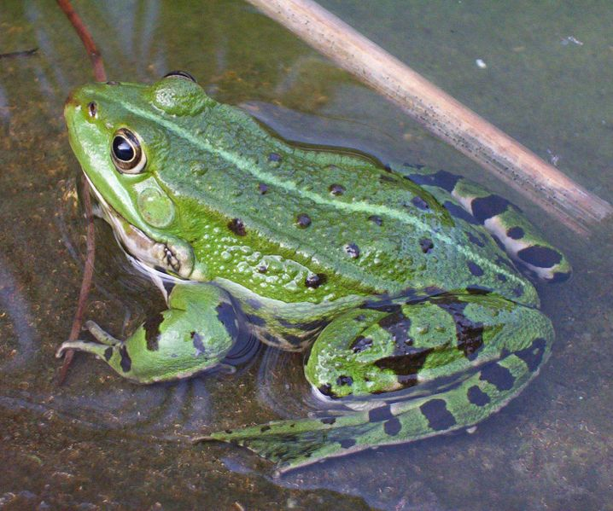
Řád: Žáby Skokan zelený

Slide 38
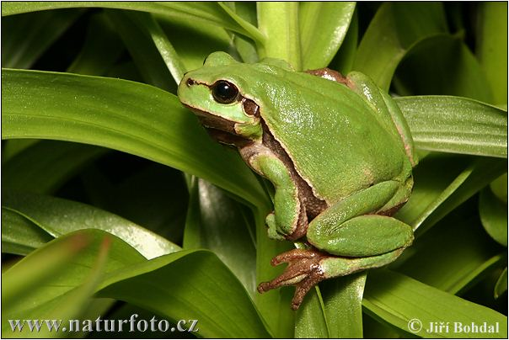
Řád: Žáby Rosnička zelená

Slide 39
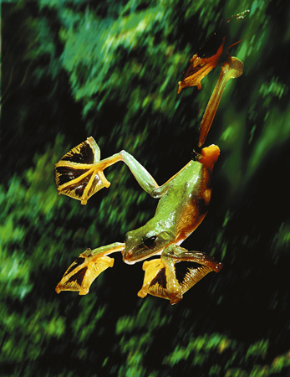
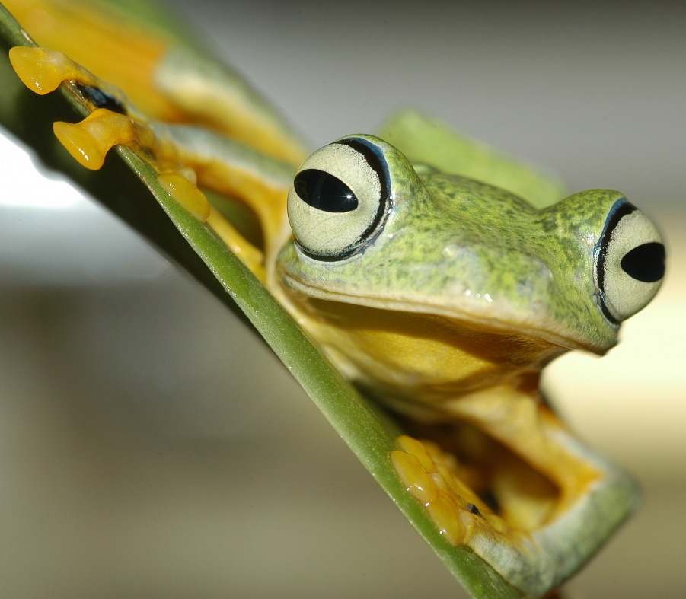
Řád: Žáby Létavka šironohá

Slide 40
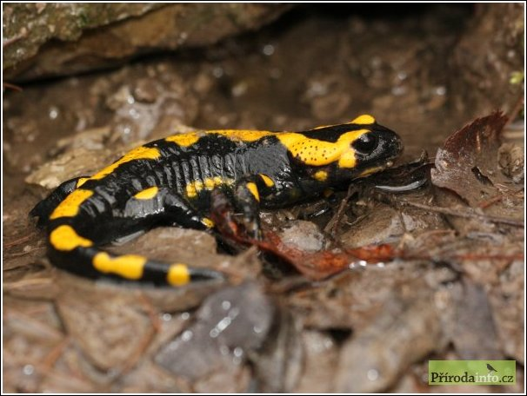
Jedovatí: Mlok skvrnitý

Slide 41
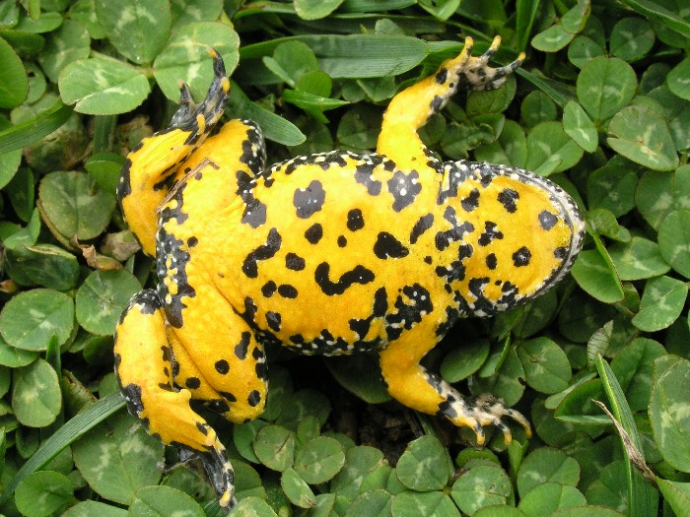
Jedovatí: Kuňka žlutobřichá

Slide 42
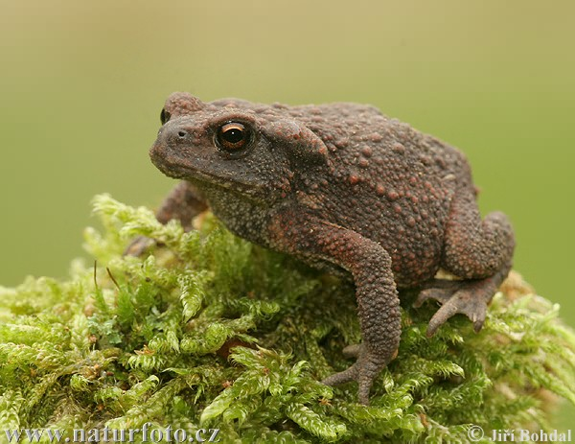
Jedovatí: Ropucha obecná

Slide 43
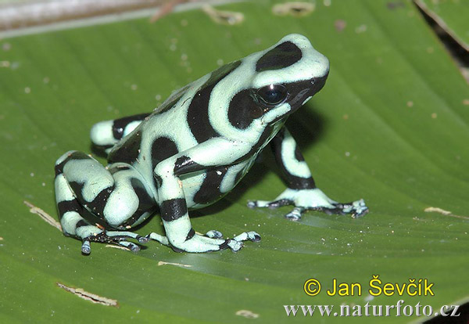
Jedovatí: Pralesnička batikovaná

Slide 44
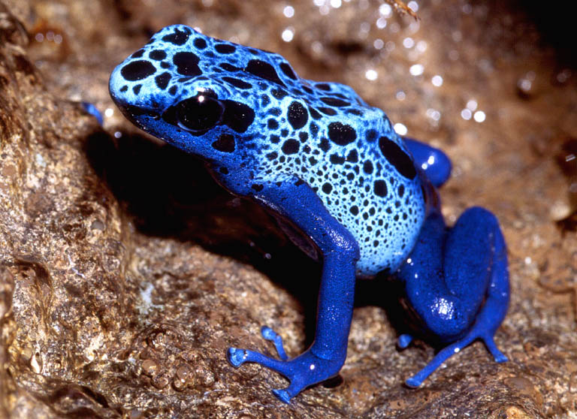
Jedovatí: Pralesnička azurová

Slide 45
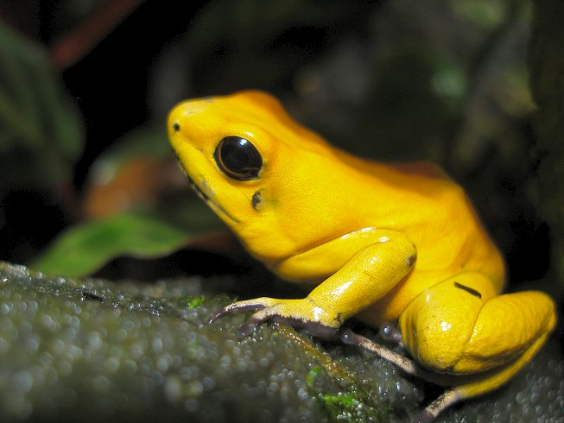
Jedovatí: Pralesnička strašná

Slide 46
Zdroje:
Jelínek, J., Zicháček, V. Biologie pro gymnázia. Olomouc: Olomouc,
s.r.o., 2007, ISBN 978-80-7183-213-4.
Chinery, M. Flóra a fauny Evropy. Praha: Slovnart, 2002, ISBN 80-
7209-367-3
kolektiv, Odmaturuj z biologie. Brno: Didaktis spol. s.r.o., 2003, ISBN
80-86285-67-7
http://biomach.wz.cz/img_zoo_kostrazaby.jpg
http://www.osel.cz/_popisky/116_/s_1167306174.jpg
http://www.naturephoto-cz.eu/pic/sevcik/triturus-alpestris--triturus-alpestris-2.jpg
http://www.prirodainfo.cz/detail_fotka.php?part=1&cislo=5100.00&id_fotky=7&all=0
http://www.axolotl.org/images/animals/axolotl.jpg
http://www.batraciens-reptiles.com/Ichthyophis2.jpg
http://upload.wikimedia.org/wikipedia/commons/b/be/European_Common_Frog_Rana_temporaria_(cropped).jpg
http://www.biolib.cz/cz/taxonimage/id16806/?taxonid=331
http://www.naturephoto.cz/img/fotobanka/08-2009-8722.jpg
http://upload.wikimedia.org/wikipedia/commons/d/df/Teichfrosch.jpg
http://img.blesk.cz/static/old_abc/tistene_ABC/2007/24/letci8.jpg
http://www.naturfoto.cz/fotografie/ostatni/rosnicka-zelena-9282.jpg
http://www.naturfoto.cz/fotografie/krasensky/mlok-cerny-1835.jpg
http://www.biolib.cz/IMG/GAL/10880.jpg
http://www.naturfoto.cz/fotografie/sevcik/pralesnicka--dendrobates-auratus.jpg
http://www.ryanphotographic.com/imagesFROG%20005%20Blue%20dart%20frog.jpg
http://www.naturfoto.cz/fotografie/ostatni/ropucha-obecna-32009.jpg
http://www.amphibiancare.com/frogs/gallery/images/henryvilaszoo/public/20.JPG

Slide 47
Děkuji za pozornost

